Slide 1
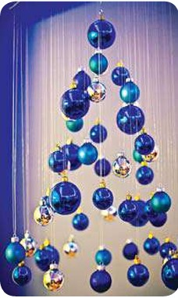
І.Жиленко «Здійсниться все...»
Робота з книжкою. М. Леонтович. Щедрик
Літературне читання
3 клас Розділ 4.
Здійсниться все!
Урок 55

Slide 2
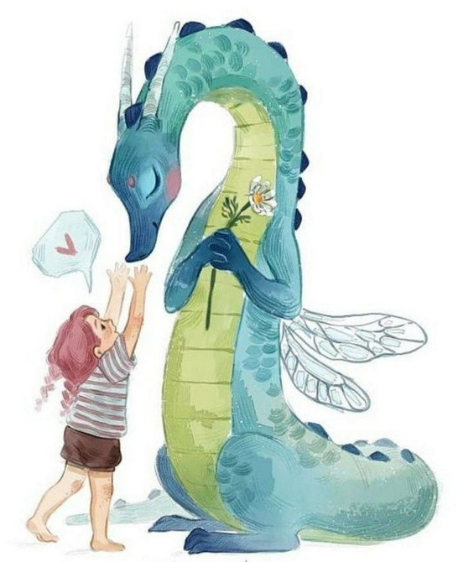


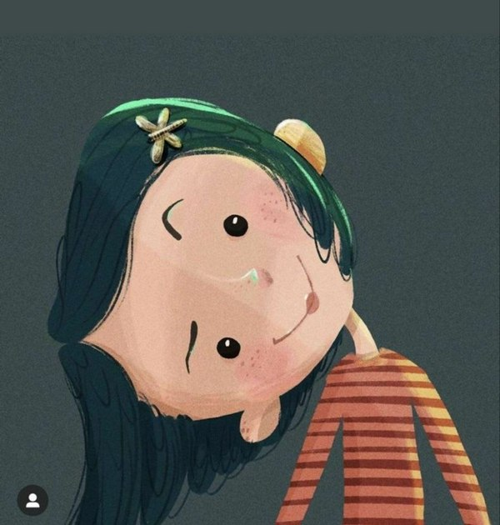
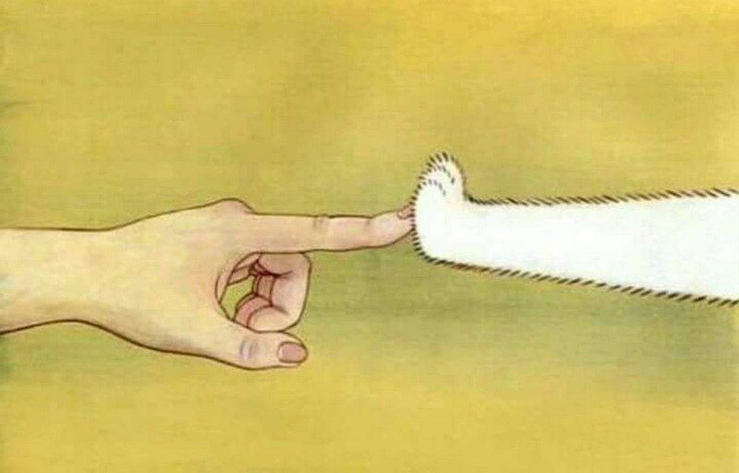
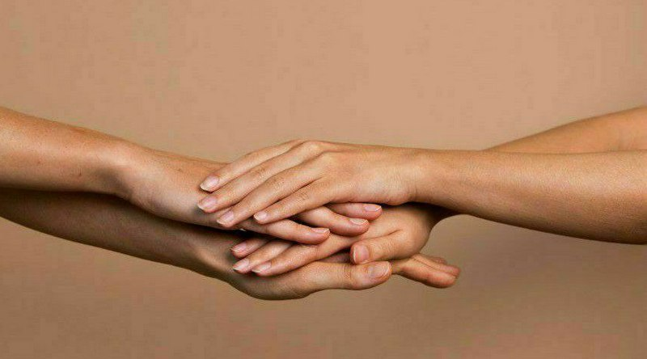
Налаштування на урок. Поміркуйте
—Чим ви можете сьогодні поділитися?
— Чим може ділитися людина? Як ви можете ділитися? (Словами, емоціями, спільними діями, вчинками,..)

Slide 3

Перевірка домашнього завдання
Розкажіть напам’ять засівальну пісню
Хто дійові особи твору?
Це казка, вірш чи оповідання?
Опис подій: достовірний чи вигаданий?
Час: конкретний чи довготривалий?
Персонажі: реальні чи вигадані?
Розповідь: від головного героя чи від третьої особи?
Підручник.
Сторінка
77

Slide 4
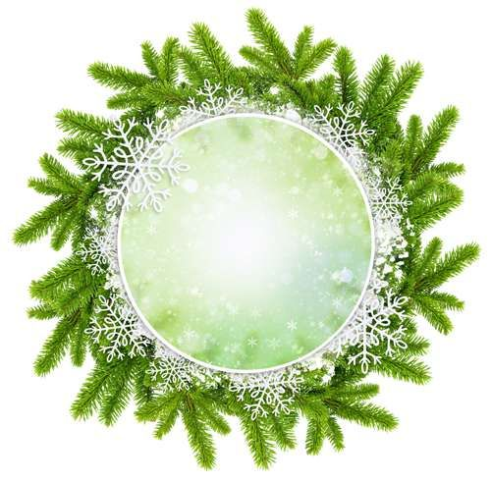
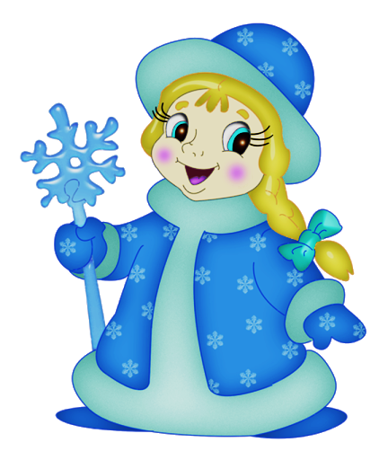
Читацька розминка
Прочитай виразно засівальний віршик
Сію-сію-посіваю,
З Новим Роком вас вітаю,
Відкривайте сундучок
Та давайте п'ятачок!
Сію, сію посіваю!
З Новим роком вас вітаю!
З Новим роком й з Васильком,
Дайте гроші з кошельком.

Slide 5
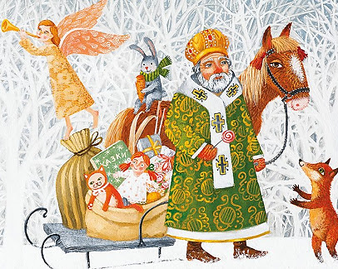
Читацька розминка
Житом, житом із долоні,
По долівці, по ослоні,
Засіваю в вашій хаті –
Будьте дужі та багаті!
Щоб збулося все нівроку –
З новим щастям, з Новим роком!
Сію-засіваю зерня на паркет,
Щоб розквітла доля, як троянд букет!
Сію-засіваю я на килими,
Щоб в душі і серці не було зими!
Сію-засіваю зерня на підлогу,
Щоб була легкою вам життя дорога!
Прочитай виразно засівальний віршик

Slide 6
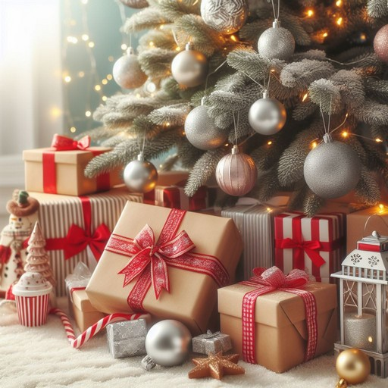
Послухайте вірш і спрогнозуйте
ЗДРАСТУЙ, ДОБРИЙ ДІД МОРОЗ!
Ми сім’єю — мама, тато,
доня, син і пес Барбос,
чиж і сіре кошенятко —
пишемо тобі листа.
Отже, так.
В новорічну ніч, будь ласка,
подаруй...
(яке продовження може бути?)
Всім нам — іграшки, гостинці —
дай усього, не жалій.
Щоб було і на ялинці,
щоб було і на столі.
Не лише для нас — для всіх
принеси хороший сніг,
урожай, бадьорий настрій,
мир, і злагоду, і щастя.

Slide 7

Повідомлення теми уроку
Ми продовжуємо знайомитись із українськими сучасними авторами. Сьогодні зустріч із
Іриною Володимирівною Жиленко і її віршем «Здійсниться все…».

Slide 8
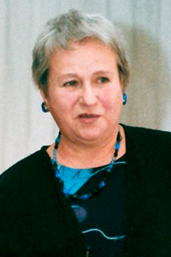
Знайомтесь – українська письменниця
Ірина Володимирівна Жиленко –
українська поетеса, письменниця, народилася у місті Києві, автор близько 20 книг. За книжку "Вечірка у старій винарні" вшанована Державною премією ім. Т. Г. Шевченка.

Slide 9

Прочитайте слова, правильно ставте наголос.
неможливо
щасливі
нещасливі
годинник
чарівники
покірні
прагнем
запрагнем
отакенна
отакусінька
манекена
розплавить
збудеться
здійсниться

Slide 10
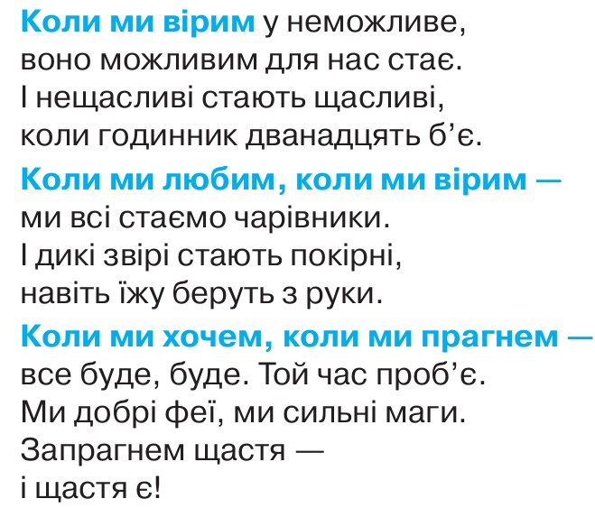
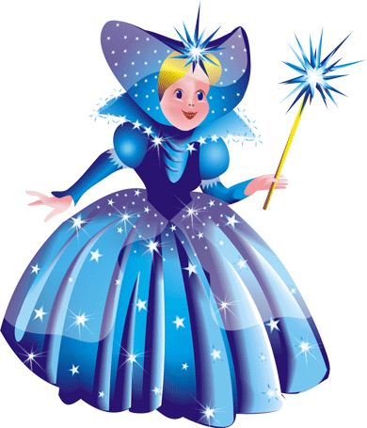
Ірина Жиленко «Здійсниться все…»
Підручник.
Сторінка
78

Slide 11
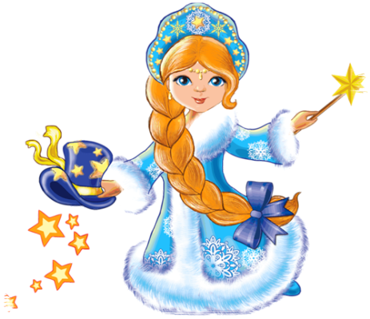
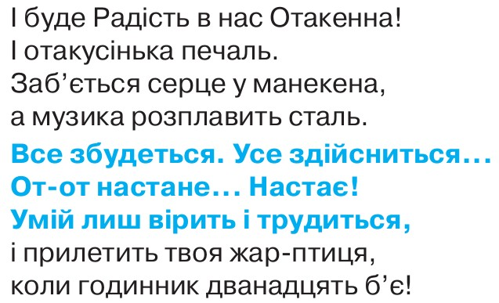
Ірина Жиленко «Здійсниться все…»
— Які рядки вірша найбільш вам сподобалися? Чому?
— Чи вірите ви у те, про що пише авторка?
— Покажіть отакісіньку Печаль і отакенну Радість
Підручник.
Сторінка
78

Slide 12
Бесіда за змістом тексту з елементами
вибіркового читання.
Прочитайте вірш. Коли може здійснитися все?
Чи погоджуєтеся ви із закликом поетеси?
Читайте вірш піднесено, впевнено, виділяйте голосно слова, які найсильніше передають прагнення до здійснення мрій.
Які рядки вам особливо сподобались?
Вивчіть їх напам’ять і розкажіть рідним.
Підручник.
Сторінка
78

Slide 13
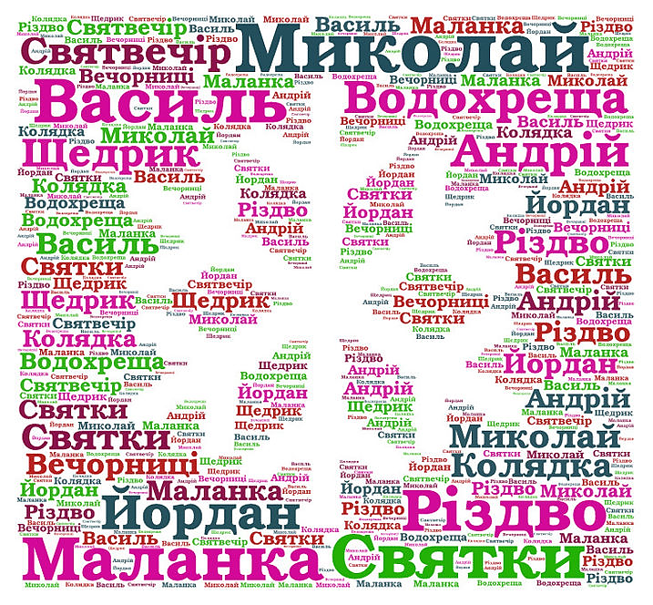
Розглянь «хмару» зимових свят
Підготуй розповідь про одне із зимових свят, використавши слова із «хмари».

Slide 14
Підсумки уроку
— Який секрет захований у вірші Ірини Жиленко?
Щоб наші бажання і мрії здійснилися, щоб неможливе стало можливим, потрібно вірити в себе, у свої сили і можливості та працювати.
Домашнє завдання
Підручник с.78. Прочитайте вірш батькам. Обговоріть головну тему твору.

Slide 15
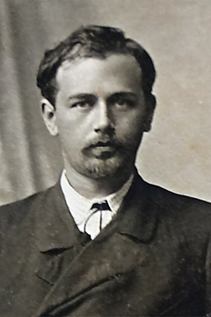
Знайомтесь – український композитор
Микола Леонтович –
український композитор, хоровий диригент, піаніст, педагог, збирач музичного фольклору, громадський діяч. Автор широковідомих хорових обробок українських народних пісень «Щедрик», «Дударик», «Козака несуть», «Ой з-за гори кам'яної» та інших.

Slide 16
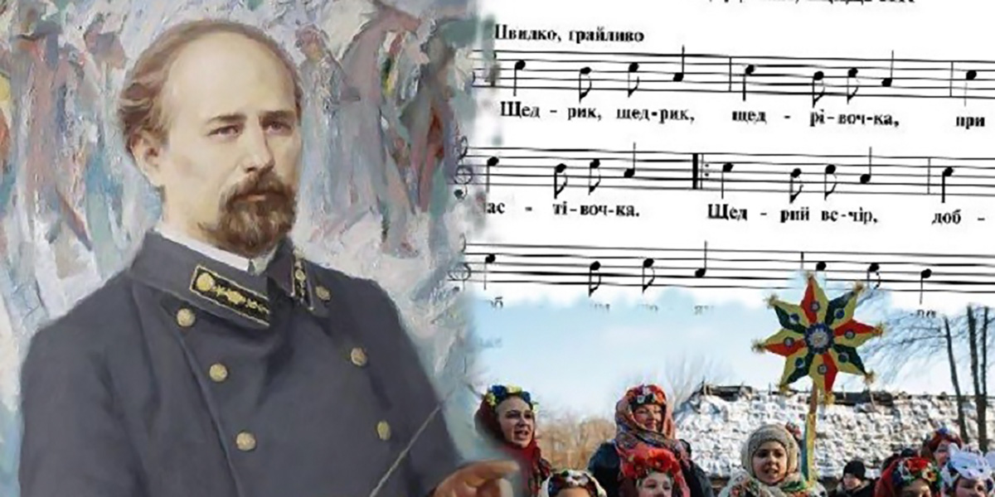
М. Леонтович. Щедрик-щедрівочка
Ця українська різдвяна пісня отримала всесвітню популярність в музичній обробці Миколи Леонтовича в 1919 році.
У 1936 р. американський композитор українського походження Петро Вільговський представив англомовний варіант пісні Carol of the Bells. Цей текст щедрівки зараз відомий у всіх англомовних країнах.

Slide 17
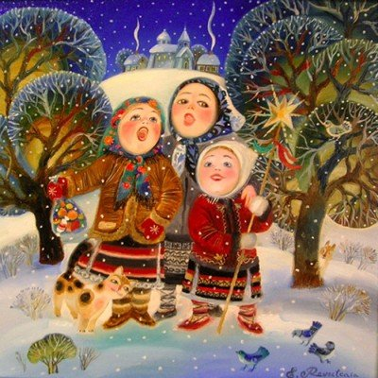
М. Леонтович. Щедрик-щедрівочка
Щедрик-щедрик-щедрівочка,
Прилетіла ластівочка.
Стала собі щебетати,
Господаря викликати.
Вийди-вийди, господарю, Подивися на кошару.
Там овечки покотились,
А ягнички народились.
В тебе товар весь хороший,
Будеш мати мірку грошей.
Хоч не гроші, то полова,
В тебе жінка чорноброва.

Slide 18













Рефлексія «Загадкові листи»
Вибери лист, який ти хочеш відкрити
(щоби відкрити лист, натисни на нього)
Сьогодні
на уроці
я навчився/
навчилася…
На уроці
я запам’ятав/
запам’ятала…
Найкраще
мені вдалося…
Найбільше
мені сподобалося…
Урок
завершую з настроєм…
Труднощі виникали…

